Slide 1
微型氣體感測器產品設計開發
蕭育仁教授 2026/09/29

Slide 2

01
智慧型氣體感測器應用
02
空氣品質與健康危害之關聯性
03
微型感測器歷史
04
現有產業技術整合之市場商機

Slide 3

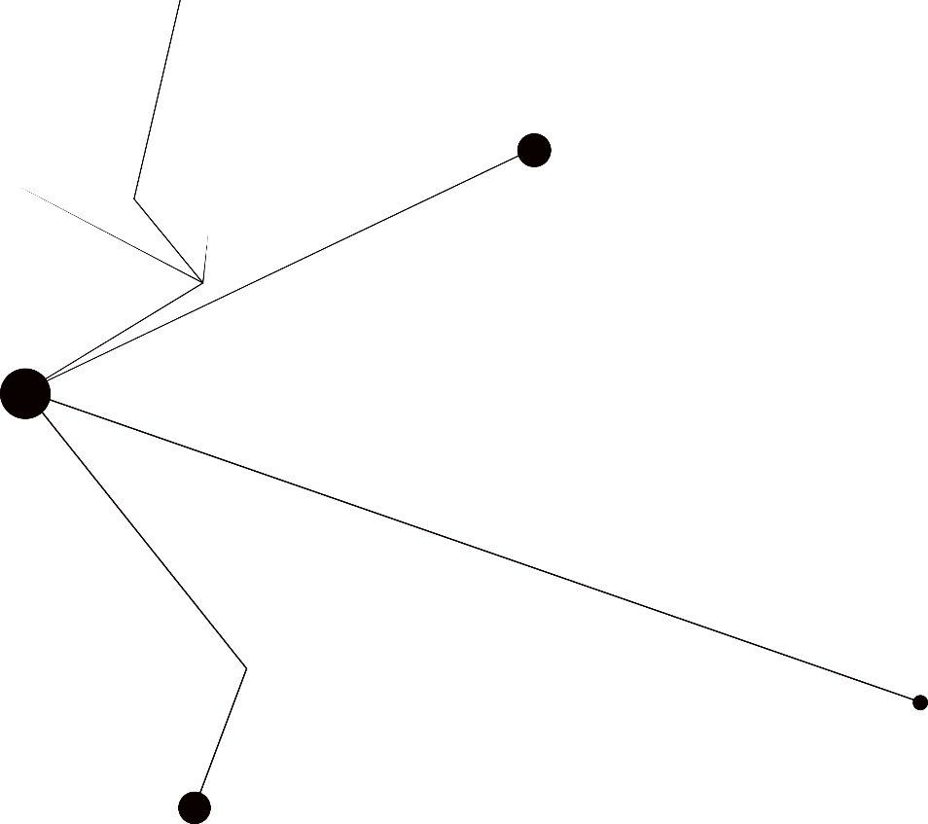
PART01
智慧型氣體感測器
應用

Slide 4
01
智慧型氣體感測器應用
現今的感測器若不跟晶片、 AI 整合，競爭力會相較薄弱。
攜帶型感測器與定點固定式感測器本身並不衝突，若以取代原有的產品為目的會很困難，選擇與現有固定式環境感測器做互補則具有市場潛力。
一般型氣體感測器
智慧型氣體感測器晶片
空間環境偵測
以「人」為中心環境偵測

Slide 5
02
智慧型氣體感測器應用
一氧化碳中毒
二氧化碳監控
駕駛酒精濃度測驗
環境揮發性
有機物監測
（甲醛、乙烯、丙烯）

Slide 6
PART02
空氣品質與健康危害之關聯性

Slide 7
01
空氣品質與健康危害之關聯性
嚴重
癌症
心臟病
慢性阻塞性肺病
空氣品質
相關疾病
感染/過敏性疾病
病態建築症候群
刺激性反應
各種身體不適症狀
室內空氣品質與健康危害

Slide 8
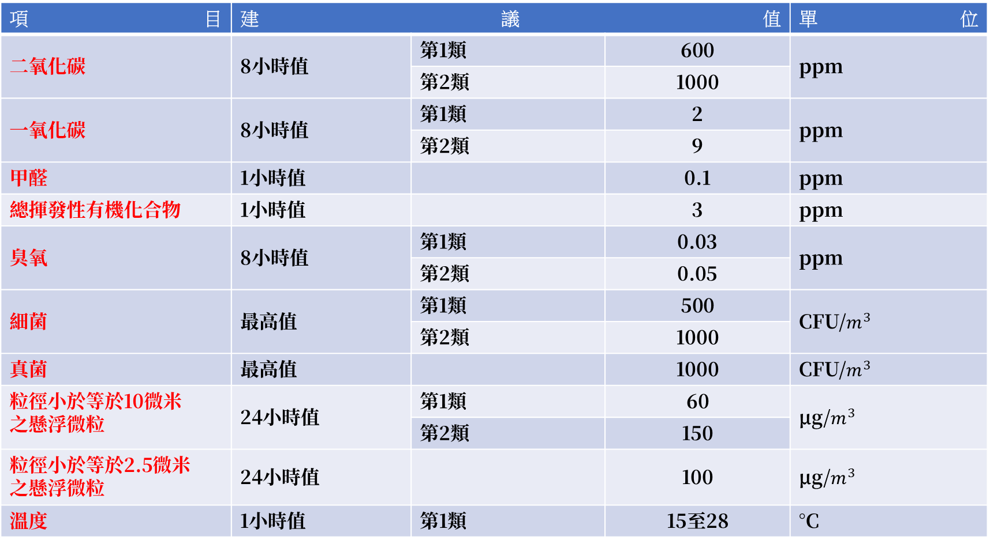
02
空氣品質與健康危害之關聯性
項目 | 建議值 |  |  | 單位
二氧化碳 | 8小時值 | 第1類 | 600 | ppm
 |  | 第2類 | 1000
一氧化碳 | 8小時值 | 第1類 | 2 | ppm
 |  | 第2類 | 9
甲醛 | 1小時值 |  | 0.1 | ppm
總揮發性有機化合物 | 1小時值 |  | 3 | ppm
臭氧 | 8小時值 | 第1類 | 0.03 | ppm
 |  | 第2類 | 0.05
細菌 | 最高值 | 第1類 | 500 | CFU/$m^{3}$
 |  | 第2類 | 1000
真菌 | 最高值 |  | 1000 | CFU/$m^{3}$
粒徑小於等於10微米 之懸浮微粒 | 24小時值 | 第1類 | 60 | µg/$m^{3}$
 |  | 第2類 | 150
粒徑小於等於2.5微米 之懸浮微粒 | 24小時值 |  | 100 | µg/$m^{3}$
溫度 | 1小時值 | 第1類 | 15至28 | °C

Slide 9
PART03
微型感測器歷史

Slide 10
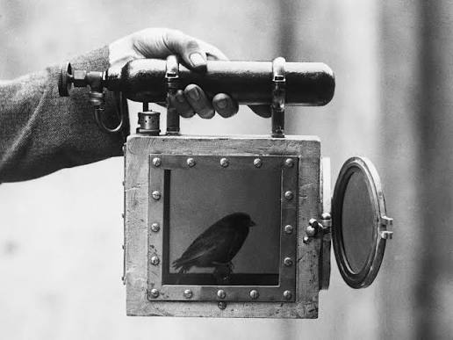
01
微型感測器歷史
早期的氣體感測器是一隻金絲雀，礦工帶金絲雀進入煤礦坑來偵測有毒氣體。

Slide 11
02
微型感測器歷史
MEMS（微機電系統）感測器在近幾年慢慢進入成熟期。
加速度計
慣性模塊
壓力
微鏡
壓電
水壓力
流體
陀螺儀
磁力計
麥克風
濕度/溫度
氣體
2000
2005
2010
2015
2017
2018
2021
感測器（慣性）
感測器（環境）
感測器（車輛）

Slide 12
03
氣體感測器
氣體感測器被應用於許多領域，包括檢測有毒和可燃氣體，監測車輛排放和其他燃燒過程。
如何優化仍然是關鍵挑戰。
  1. 感測器靈敏度
  2. 選擇性
  3. 響應速度和穩定性

Slide 13
PART04
現有產業技術整合之市場商機

Slide 14
01
現有產業技術整合之市場商機
智慧工廠 氣體感測 應用需求
  複合式氣體偵測：滿足不同生產屬性的客製化需求
  相同性高、感度好、反應快：與既有設備/系統連動，降低氣體溢散災損
  低功耗/自供電：降低維運成本、減少檢修次數
  微尺寸、低成本：可大量佈建

Slide 15
02
現有產業技術整合之市場商機
各產業對小型、輕量和智慧型裝置的需求不斷增長，是 MEMS 感測器市場的重要驅動力。 MEMS 感測器具有微型尺寸、低功耗和高性能，使其適合整合到智慧型手機、穿戴式裝置、醫療儀器、汽車系統和物聯網設備等各種設備中。
儘管過去二十年感測器技術有所發展，但氣體外洩事件並未減少。市場上感測器的痛點主要有三個：高能耗、加熱不均勻導致穩定性差及低靈敏且響應時間長。

Slide 16
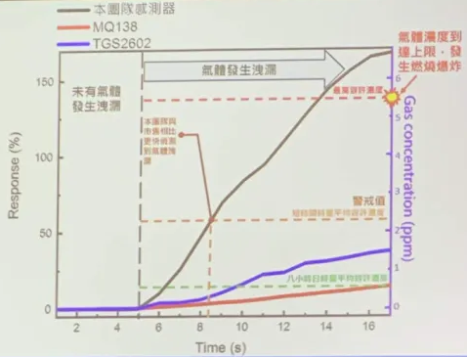
03
現有產業技術整合之市場商機
若能比市售的感測器具有更高的靈敏度使其更快地偵測到氣體洩漏，就能提供更多的預警時間且具有市場價值。

Slide 17


THANKS

